Slide 1

Atividade Extensionista II: Tecnologia Aplicada à Inclusão Digital
PROTÓTIPO: GESTÃO DE PESSOAS COM ENFASE EM TECNOLOGIA.
Protótipo - Aprendendo a Desenvolver Sites: Oficina para jovens.
ALUNO: Emerson Emilio Kupski

Slide 2
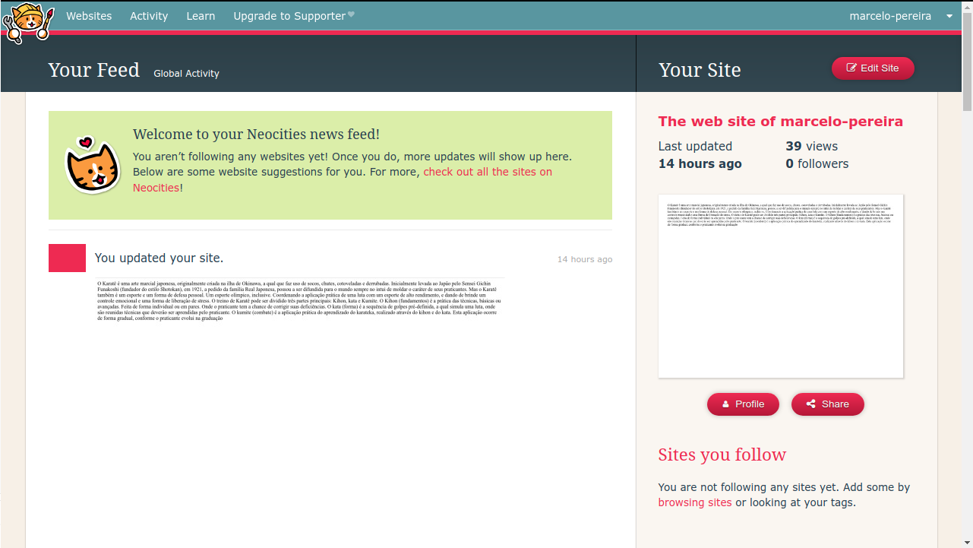
CADASTRO NO NEOCITIES
Nós iremos hospedar nossas páginas em um SERVIDOR gratuito;
Utilizaremos neste momento: https://neocities.org/
Façam seu cadastro no site para colocarmos nossas páginas

Slide 3
ORGANIZAÇÃO DA PAGINA
Após terminar seu projeto, entre na sua conta do neocities e coloque todos seus arquivos lá;
Certifique-se de que a estrutura de diretórios é a igual ao do seu computador.
C:\Documentos\meu-site\
📝index.html
📂css\
📝estilo.css
📂img\
🚴...imagens...

Slide 4
<HTML>
<!DOCTYPE html>
<html lang="pt-BR">
<head>
</head>
<body>
</body>
</html>

Slide 5
<HEAD>
<!DOCTYPE html>
<html lang="pt-BR">
<head>
<meta name="viewport" content="width=device-width, initial-scale=1">
<meta charset="unit-8">
<title>Meu Site</title>
<link rel="stylesheet" src="css/estilo.css">
<link rel="icon" type="image/png" href="/img/favicon.png" />
</head>
<body>
</body>
</html>

Slide 6
<BODY>
<body>
<header>
</header>
<main>
</main>
<footer>
</footer>
</body>
Informações de inicio da página, ex: menu de navegação, etc..
Conteúdo principal do site (content)
Rodapé do site, ex: ano, copyright, quem somos nós, etc..

Slide 7
Exemplo de código <BODY>
<footer>
<p>dev.web - 2022</p>
</footer>
<header>
<h1>Titulo header</h1>
<nav>
<!-- navegacao -->
<a>opção 1</a>
<a>opçao 2</a>
<a>..opção (n)</a>
</nav>
</header>
<main>
<header>
<h1>Título main..</h1>
</header>
<section>
<h2>título sessão</h2>
<p>parágrafo 1</p>
</section>
<section>
<h2>título sessão</h2>
<p>parágrafo 1</p>
</section>
</main>

Slide 8
<tags> mais comuns
<!-- comentário -->
<h1>: Texto de Título, número 1
<h2>: segundo título.
(continua até <h6>)
<p>: novo parágrafo.
<br>: quebra de linha.
<a>: um hiperlink, ou apenas: 'link'
<img>: imagem
<button>: a button
<em>: texto enfatizado (itálico)
<strong>: texto importante (negrito)
<ul>: Lista não ordenada -- bullets
<ol>: lista Ordenada -- números
<li>: item de uma lista
<div>: bloco invisível
usado para formatar de sessões
<span>: marca texto - invisível
usado para dar estilo a um trecho de texto
<table>: tabela
<tr>: linhas da tabela
<td>: table data: células da tabela
<th>: cabeçalho de tabelas
<b>, <i>, <u>, <s>:
negrito,itálico,sublinhado e riscado. Não utilizado atualmente

Slide 9
CRIAÇÃO DE CSS
Pasta principal
  C:\Documentos\meu-site
Pastas secundárias:
  css
  img
  outras (caso precise)
C:\Documentos\meu-site\
📝index.html
📂css\
📂img\

Slide 10
Sintaxe do CSS
Dentro do CSS, escrevemos aquilo que queremos alterar.
Para alterar o parágrafo, criamos o seletor: p
  dentro do seletor escrevemos as configurações de estilo que queremos para o site.
  queremos para o site.
p {
color: red;
background-color: lightgrey;
}
Salve o estilo.css dentro da pasta css de seu projeto

Slide 11
SELETORES
Seletor
p {
color: red;
background-color: lightgrey;
}
Início e fim do código do Seletor.
Código do estilo!

Slide 12
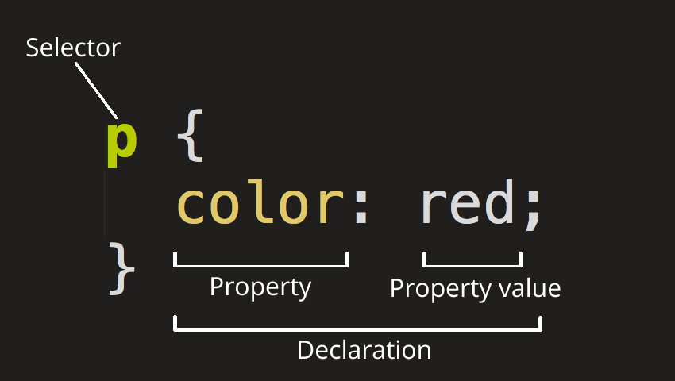
Propriedades e valores...
fonte: https://developer.mozilla.org/pt-BR/docs/Learn/Getting_started_with_the_web/CSS_basics

Slide 13
Aplicando seu estilo
Para adicionar um estilo, será preciso criar a tag <head>
A linha que insere o estilo inicia com <link ...
Acrescentando diretório e nome do arquivo de estilo!
<html>
<head>
<link href="css/estilo.css" rel="stylesheet">
</head>
<body>
... código digitado anteriormente ...
</body>
</html>

Slide 14
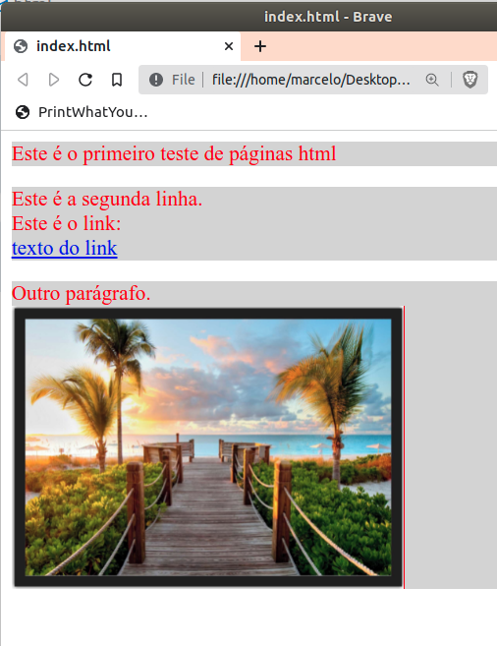
Renderização
  renderização é o processo executado no browser que lê o código HTML, aplica o estilo e imprime na tela o conteúdo.
Neste exemplo, nossa página ficou com os parágrafos em vermelho com o fundo em cinza, como programado no estilo.css.

Slide 15
ATIVIDADE PROPOSTA
CRIAR UM CODIGO USANDO A LINGUAGEM HTML E O ESTILO CSS
DESENVOLVER UMA PAGINA
TITULO DA PAGINA
INSERIR UMA IMAGEM: JPG
INSERIR UM TEXTO PROPOSTO COM AS SUAS IDEIAS

Slide 16
<!DOCTYPE html>
<html>
<head>
<meta charset="unit-8">
<meta http-equiv="X-UA-Compatible" content="IE=edge">
<meta name="viewport" content="width=device-width, initial-scale=1.0">
<title>Receita</title>
<link rel="stylesheet" href="../../css/cuca.css">
</head>
CRIANDO O CODIGO <HTML>

Slide 17
CRIANDO <body>
<body>
section>
<h1>Bolo de Cuca: Ingredientes.</h1>
<div class="indice">
<ul>
<li> 4 ovos</li><br>
<li> 2 colheres de margarina</li><br>
<li> 300 ml de leite</li><br>
<li> 2 xícaras de açúcar</li><br>
<li> 500 kg de farinha de trigo</li><br>
<li> 3 colheres de oléo</li><br>
<li> 1 colher e 1/2 de sopa de fermento em pó</li><br>
<h2>FAROFA</h2>
<br>
<li> 2 colheres de sopa de margarina</li><br>
<li> 4 colheres de sopa de açúcar</li><br>
<li> 3 colheres de óleo</li><br>
<li> 4 colheres de farinha de trigo</li><br>
<li> 1 pacotinho de canela em pó</li><br>
</ul>

Slide 18
CONTINUA O CODIGO <HTML>
<div class="foto">
<img id="foto-Cuca" src="../../img/cucas.jpg" alt="Bolo de Cuca" height="200px">
</div>
</div>
<article>
<h3>Modo de preparo</h3>
<ol>
<li> Bate as gemas , margarina, óleo, açúcar, depois o leite, em seguida a farinha de trigo.</li>
<br>
<li> Bate muito bem.</li>
<br>
<li> Depois acrescenta as claras em neve e o fermento.</li>
<br>
<li> Unta a forma com margarina e farinha de trigo e despeja em uma forma retangular.</li>
<br>
<li> Coloque a farofa por cima do bolo. Farofa: Mistura tudo com as mãos, esfarelando e colocando em cima do bolo.</li>
<br>
<li> Leva ao forno moderado por uns 40 minutos e pronto.</li>
<br>
<li> É uma delícia!!!!!!!.</li>
</ol>
</article>
</section>
</body>
</html>

Slide 19
CRIANDO ESTILO CSS
body {
padding: 0;
margin: 0;
height: 100%;
width: 100%;
box-sizing: border-box;
background-color: rgba(156, 119, 39, 0.205);
font-family: 'Manrope', sans-serif;
}
section {
background-color: rgba(245, 245, 245, 0.856);
height: fit-content;
width: 50%;
margin: 40px;
margin-inline: auto;
padding: 50px;
border-radius: 40px;
}

Slide 20
CRIANDO ESTILO CSS
section h1 {
text-align: center;
background-color: rgb(127, 255, 159);
padding: 10px;
border-radius: 20px;
font-family: 'ABeeZee', sans-serif;
font-family: 'Dancing Script', cursive;
}
section ul {
width: 60%;
float:left;
}
section article {
clear: both;
}
.indice {
display: flex;
align-items: center;
justify-content: flex-start;
gap: 50px;
}
img{
border:2px solid red;
width:80%;
margin: 80px;
}

Slide 21
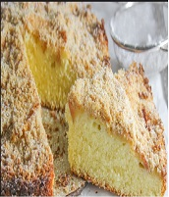
LINK DA PAGINA DE EXEMPLO
https://kupskiemerson.neocities.org/conteudo/receita/CUCA.HTML
SEGUE IMAGEM DE EXEMPLO:

Slide 22
FIM!
BONS CODIGOS

